Slide 1
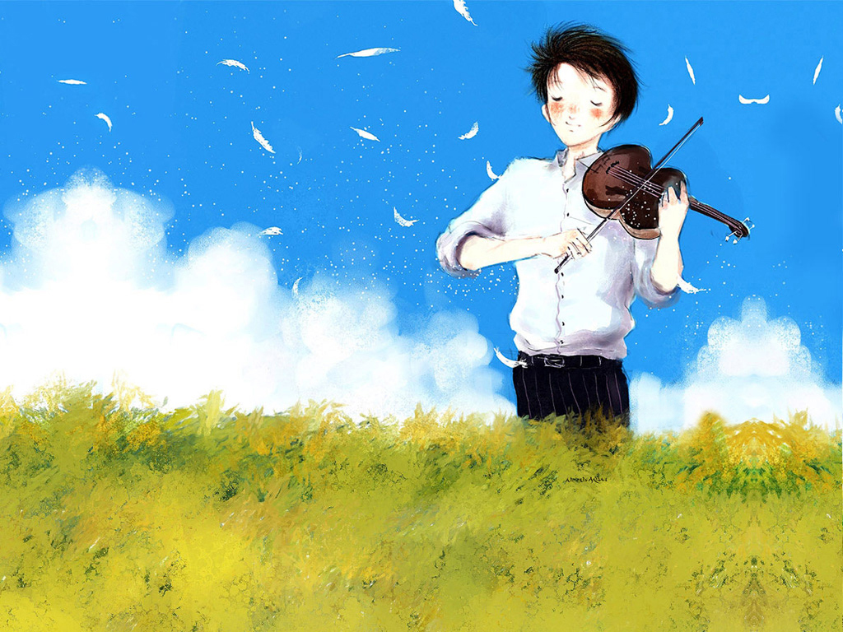

唯一的 听 众

Slide 2
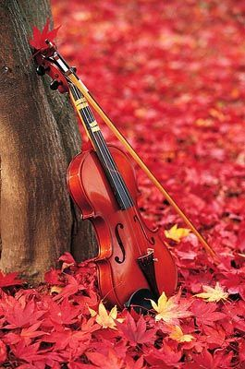
回顾思考：
1. 文中“唯一的听众”指的是谁？为什么称她为“唯一”的听众？
2. 用简练、准确的语言说说本文主要讲了什么？
3. “我”在音乐方面发生了怎样的变化？

Slide 3
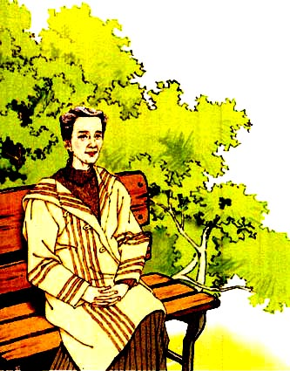
一位极瘦极瘦的老妇人静静地坐在木椅上，平静地望着我。
她一直很平静地望着我。
她慈祥的眼睛平静地望着我，像深深的潭水……

Slide 4
一位极瘦极瘦的老妇人静静地坐在木椅上，平静地望着我。
她一直很平静地望着我。
她慈祥的眼睛平静地望着我，像深深的潭水……
PPT模板下载：www.1ppt.com/moban/ 行业PPT模板：www.1ppt.com/hangye/
节日PPT模板：www.1ppt.com/jieri/ PPT素材下载：www.1ppt.com/sucai/
PPT背景图片：www.1ppt.com/beijing/ PPT图表下载：www.1ppt.com/tubiao/
优秀PPT下载：www.1ppt.com/xiazai/ PPT教程： www.1ppt.com/powerpoint/
Word教程： www.1ppt.com/word/ Excel教程：www.1ppt.com/excel/
资料下载：www.1ppt.com/ziliao/ PPT课件下载：www.1ppt.com/kejian/
范文下载：www.1ppt.com/fanwen/ 试卷下载：www.1ppt.com/shiti/
教案下载：www.1ppt.com/jiaoan/

Slide 5
请同学们找出描写“我”心理活动的语句，并用文中词完成屏幕上的这道题，体会“我”的心理变化。
( ) ── ( ) ── ( ) ── ( )

Slide 6
“我”的心理变化：
沮丧──充满了神圣感──沮丧──羞愧、兴奋

Slide 7
“我”的心理变化：
沮丧──充满了神圣感──沮丧──羞愧、兴奋
针对文中“我”的心理变化，结合课文内容，你能提出哪些值得大家探讨的问题？

Slide 8

★回忆针对文本提问的方法：我们要善于抓住文中哪些地方提问？

Slide 9

★回忆针对文本提问的方法：我们要善于抓住文中哪些地方提问？
1.要善于针对课题提问；
2.要善于抓住文中相同的地方（即重复的地方）提问；
3.要善于抓住文中矛盾的地方提问；
4.要善于抓住文中的重点词、句提问；
5.要善于针对文本的写作方法提问。
同学们真是太厉害啦！语文学习，就是要善于针对文本提出问题，要善于质疑！善于思考！
希望大家在以后的学习中也能继续发扬这种善于提问思考的精神哦~

Slide 10
“我”的心理变化：
沮丧──充满了神圣感──沮丧──羞愧、兴奋

Slide 11
这些话使我感到十分沮丧，我不敢在家里练琴了。

Slide 12
一天早晨，我蹑手蹑脚地走出家门，心里充满了神圣感，仿佛要去干一件非常伟大的事情。林子里静极了。沙沙的足音，听起来像一曲悠悠的小令。我在一棵树下站好，庄重地架起小提琴，像举行一个隆重的仪式，拉响了第一支曲子。

Slide 13
我很快又沮丧起来，我觉得自己似乎又把锯子带到了树林里。

Slide 14
我很快又沮丧起来，我觉得自己似乎又把锯子带到了树林里。
我的脸顿时烧起来，心想，这么难听的声音一定破坏了这林中的和谐，一定破坏了这位老人正独享的幽静。

Slide 15
我很快又沮丧起来，我觉得自己似乎又把锯子带到了树林里。
我的脸顿时烧起来，心想，这么难听的声音一定破坏了这林中的和谐，一定破坏了这位老人正独享的幽静。

Slide 16
“是我打搅了你吗，小伙子？不过，我每天早晨都在这儿坐一会儿。”
“我想你一定拉得非常好，可惜我的耳朵聋了。如果不介意我在场，请继续吧。”
“也许我会用心去感受这音乐。我能做你的听众吗，每天早晨？”

Slide 17
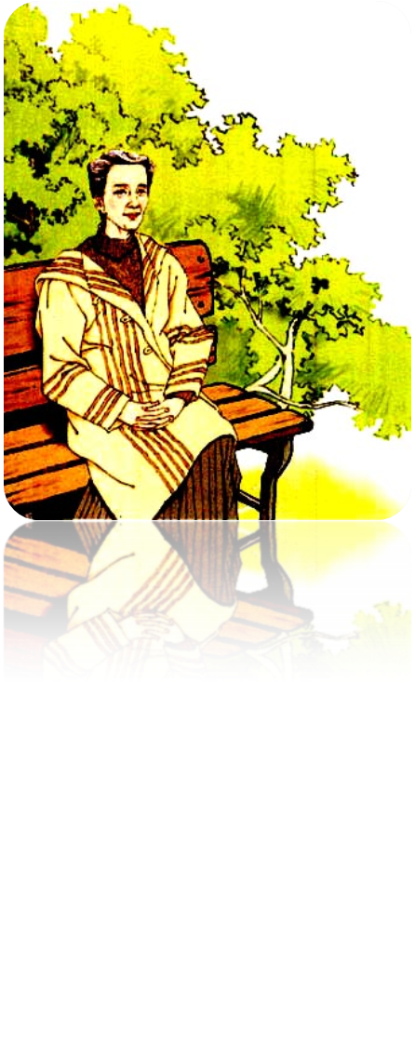
一位极瘦极瘦的老妇人静静地坐在木椅上，平静地望着我。

Slide 18
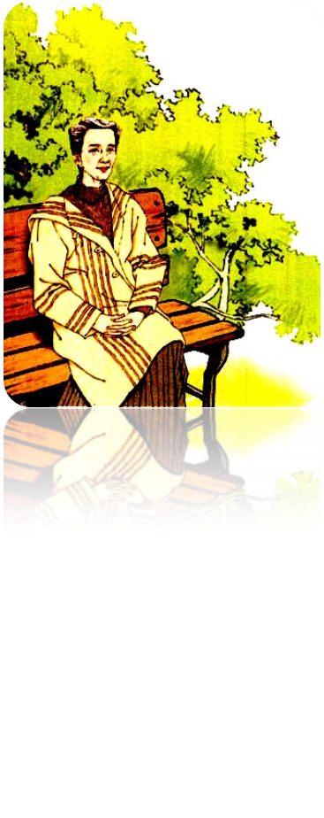
她一直很平静地望着我。

Slide 19
她一直很平静地望着我。
我停下来时，她总不忘说上一句：“真不错。我的心已经感受到了。谢谢你，小伙子。”

Slide 20
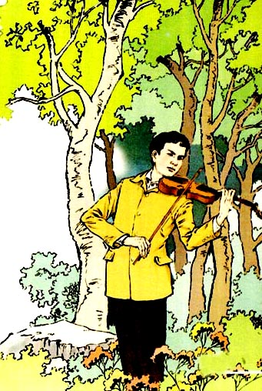
很快我就发觉自己变了。我又开始在家里练琴了。从我紧闭门窗的房间里，常常传出基本练习曲的乐声。我站得很直，两臂累得又酸又痛，汗水湿透了衬衣。以前我是坐在木椅上练琴的。

Slide 21
只看见老人微笑着靠在木椅上，手指悄悄打着节奏。她慈祥的眼神平静地望着我，像深深的潭水……

Slide 22
后来，拉小提琴成了我无法割舍的爱好，我能熟练地拉许多曲子。在各种文艺晚会上，我有机会面对成百上千的观众演奏小提琴曲。那时，我总是不由得想起那位“耳聋”的老人，那清晨里我唯一的听众……

Slide 23
一位极瘦极瘦的老妇人静静地坐在木椅上，平静地望着我。
她一直很平静地望着我。
她慈祥的眼睛平静地望着我，像深深的潭水……

Slide 24
平静的神态背后，老人在想什么呢？请同学们联系上下文，发挥想象，描写一段老人当时的心理活动，可以选择一处来写。
·当我沮丧地想离开小树林时，她平静地望着我，仿佛在说 。
·当我每天去小树林拉琴时，她平静地望着我，仿佛在说 。
·当我渐渐奏出真正的音乐时，她慈祥的眼睛平静地望着我，像深深的潭水，仿佛在说 。

Slide 25
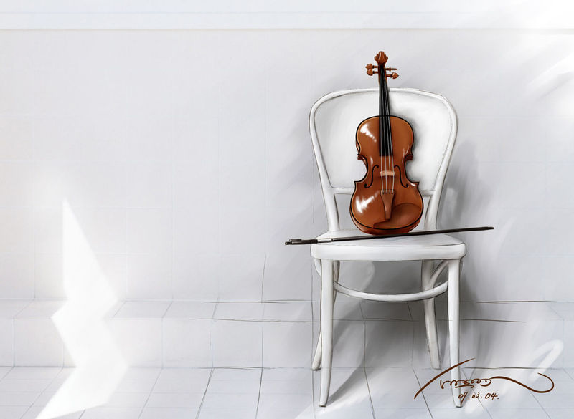

寄语：
你去试一试，无论你成功与否，你都会有一种生命的领悟！

